Slide 2
Dr Bijan Keikhaei Full Professor of Pediatric Hematology and Oncology Research Center for Thalassemia and Hemoglobinopathy, Health Institute, Ahvaz Jundishapur University of Medical Sciences

Slide 3
سیکل تالاسمی

Slide 4
سیکل تالاسمی
تعریف:
فرد مبتلا ژن سیکل را ازیکی از والدین و ژن بتاتالاسمی را از دیگروالد دریافت میکند
در واقع سیکل تالاسمی یک بیماری هتروزیگوت ترکیبی است که خصوصیات هر دو بیماری سیکل سل و تالاسمی را داراست
در ایران ژن سیکل سل در استانهای خوزستان، هرمزگان، فارس، بوشهر، ایلام، کرمان و سیستان و بلوچستان دیده میشود.

Slide 5
ژنوتیپ و فنوتیپ
شدت بیماری سیکل تالاسمی بستگی به نوع موتاسیون ژن بتا دارد
Sickle β⁰ thalassemia
هموگلوبین A تولید نمیشود و فقط هموگلوبین SوFو4 تا6 درصد هموگلوبین A2 تولید میشود فنوتیپ کاملاً شبیه بیماری سیکل سل است
Sickle β⁺ thalassemia
هموگلوبین A به میزان 5تا 45 درصد تولید میشود. . بیماران با هموگلوبین Aبیش از 20 درصد فنوتیپ خفیف تری از بیماری سیکل سل دارند.

Slide 6
تشخیص آزمایشگاهی:
MCVوMCH کاهش یافته
هموگلوبین A₂ افزایش یافته
HbS β⁰ :در هموگلوبین الکتروفروزیس قلیایی عمده هموگلوبین، هموگلوبین S است و هموگلوبین A وجود ندارد و درجاتی از هموگلوبین F وجود دارد
هموگلوبین A2 در بیماران سیکل آلفاتالاسمی نیز افزایش یافته است
MCV درسیکل بتازیروتالاسمی معمولاً کمتر از 75 است و در سیکل آلفاتالاسمی در محدوده 75تا 80 است ودر بیماری سیکل سل بیش از80 است

Slide 7
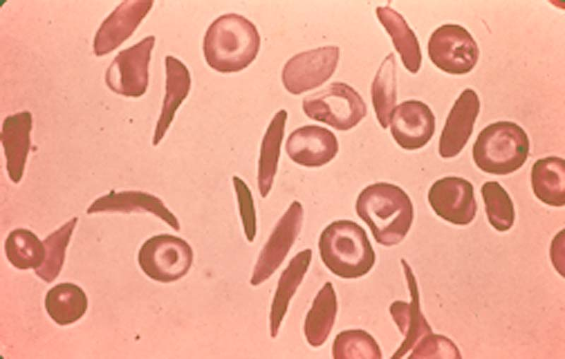
Hb S
Sickling Hb
Autosomal
Sickle crisis in low oxygen condition
β6 glutamate to valine substitution
Prevalent in Eastern Africa
Solubility test
Sickling test (meta-bisulfite)

Slide 8
همراهی آلفاتالاسمی با سندرمهای سیکل سل
اثرات آلفا تالاسمی بر سیکل سل:
آلفا تالاسمی عمر گلبول قرمز را در بیماران سیکل سل افزایش می دهد.
آلفا تالاسمی MCHCرا کاهش و در نتیجه پلی مریزاسیون هموگلوبین Sرا کاهش می دهد
لذا عوارض مربوط به همولیز را کاهش ولی عوارض مربوط به ویسکوزیته را افزایش می دهد.

Slide 9
یافته های آزمایشگاهی در سیکل آلفا تالاسمی
افزایش هموگلوبین A2
میکروسیتوز
کاهش شمارش رتیکولوسیت
افزایش هموگلوبین
این تغییرات در هموزیگوت آلفا تالاسمی بیش از هتروزیگوت آلفا تالاسمی است.

Slide 10
یافته های آزمایشگاهی در سیکل آلفا تالاسمی
همراهی آلفا تالاسمی شدت علائم فنوتیپ همولیز را کاهش و شدت علائم وازواکلوزیو را افزایش می دهد.
افزایش هموگلوبین F در کاهش علائم همولیز نقش کمتر ولی در کاهش علائم وازواکلوزیو موثر است.

Slide 11
یافته های بالینی
همولیز در سیکل بتاتالاسمی کمتر از بیماری سیکل سل است
هموگلوبین در سیکل بتا تالاسمی مختصری بیشتر از بیماری سیکل سل است
استئونکروز سر فمور- باکتریمی- تعداد حملات درد و Acute Chest Syndrome درthal HbS β⁺ کمتر از سیکل β⁰ تالاسمی وسیکل سل آنمی میباشد
هموگلوبین A نقش مهمی درکاهش شدت علائم بالینی بیماران سیکل بتا پلاس تالاسمی دارد.

Slide 12
مهم ترین تظاهرات
حمله حاد درد :اولین تظاهر آن داکتیلیت یا سندرم دست و پا است
حمله حاد سینه ای در 50%
سکته مغزی در 10% بیماران
استئونکروز در 50%
افزایش فشار شریان ریوی در یک سوم بیماران
تأخیر رشد و بلوغ در30%

Slide 13
زخم ساق پا
پریاپیسم
نفروپاتی
رتینوپاتی
عوارض کبدی
عفونت
اسپلنومگالی در ابتدای دوران شیرخوارگی

Slide 14
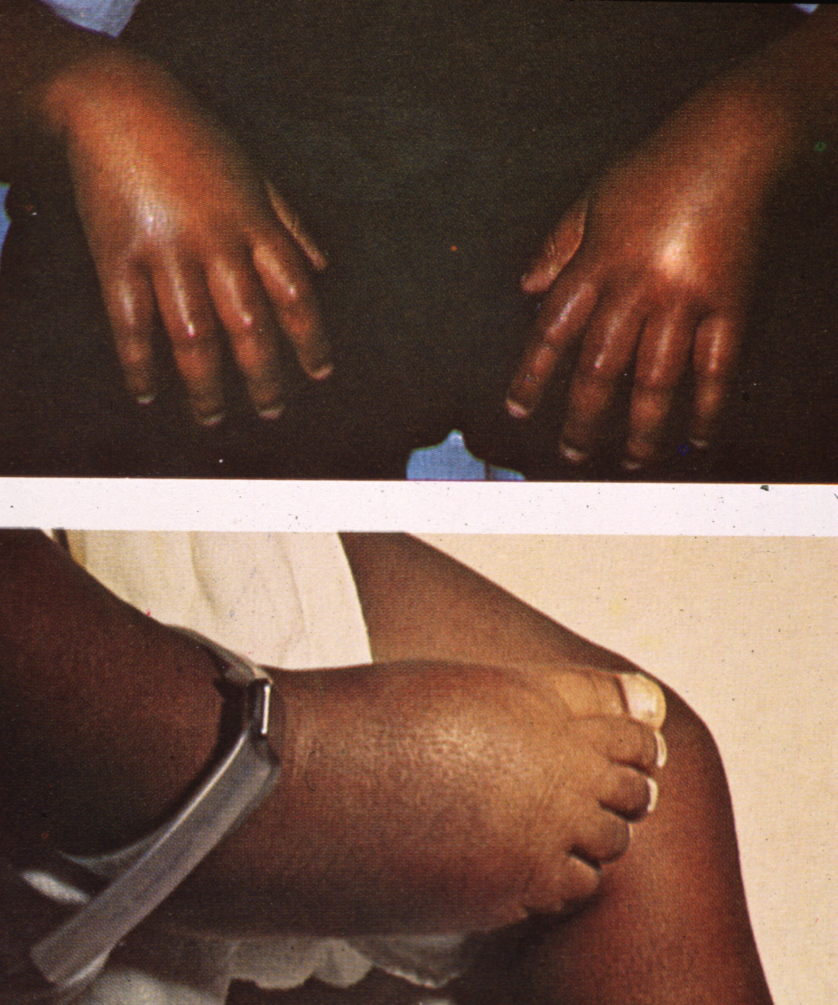

Slide 15
Clinical Consequences of Sickle Disease
Vaso-occlusion (pain)
Stroke
Proliferative retinopathy
Acute Chest Syndrome/Pulmonary Hypertension
Gallstones
Splenic sequestration/infarcts/hyposplenism
Renal insufficiency
Avascular necrosis
Spontaneous pregnancy loss
Priapism
Osteonecrosis
Non-healing skin ulcer

Slide 16
اقدامات درمانی کلی
-پرهیزاز صعود به ارتفاعات
-پرهیز از تماس با محیط سرد و آب سرد
-پرهیز از قرار گرفتن در محیط گرم
- مصرف مایعات وتغذیه مناسب
- اجتناب از مصرف مشروبات الکلی، مخدر و سیگار
پرهیز از فعالیت های ورزشی شدید، مشاغل خسته کننده
-پرهیز از زندگی پر استرس

Slide 17
اقدامات درمانی کلی
گلوتامین خوراکی در افزایش رشد این بیماران مؤثر است
درمان با روی در بهبود بلوغ جنسی، ترمیم زخم ساق وکاهش عفونت موثراست.
مصرف فولیک اسید
آموزش والدین در جهت شناخت علائم خطر مثل تب، بزرگی طحال، رنگ پریدگی و تنگی نفس
قطع هیدروکسی اوره یک ماه قبل از شروع حاملگی

Slide 18
مشخصات بیماران سیکل سل و سیکل تالاسمی شدید:
دو یا بیشتر حمله دردناک منجر به بستری در بیمارستان در سال در سه سال متوالی
یک یا بیشتر حمله حاد سینه ای در سال در سه سال متوالی
شدت همولیز که با افزایش رتیکولوسیت وLDH وآنزیمهای کبدی مشخص می شود
افزایش فشارخون سیستولیک که با افزایش فشار شریان ریوی همراه است
سابقه سکته مغزی
سابقه مرگ زودرس بعلت عوارض سیکل سل و سیکل تالاسمی در برادران و خواهران بیمار

Slide 19
نشانگان پیش آگهی شدت بیماری
هموگلوبین کمتراز 8 گرم در دسی لیتر
شمارش گلبول سفید بیش از 20،000 در میلی مترمکعب
حمله داکتیلیت در سن کمتر از یک سالگی
اولین تزریق خون در سن زیر یک سالگی

Slide 20
Acute Splenic Sequestration
معمولاً در بیماران سیکل سل و سیکل تالاسمی طحال آتروفی می شود
در این سندرم بعلت ناشناخته اندازه طحال 2 سانتی متر یا بیشتر از اندازه قبلی بزرگتر می شود و هموگلوبین و یا هماتوکریت بیش از 20% از میزان قبلی کاهش می یابد.
حمله حاد احتباس طحالی یک سندرم اورژانس تهدید کننده حیات است

Slide 21
Acute Splenic Sequestration
فوراً باید بیمار بستری شود
باز کردن رگ بیمار و تزریق مایعات و خون اقدامات درمانی اصلی است
حجم خون داده شده باید اندک باشد
هموگلوبین بیمارمیبایستی در محدوده 8 الی 9 گرم در دسی لیتر حفظ شودزیرا با کوچک شدن طحال 1 تا 2 گرم در دسی لیتر به هموگلوبین بیمار اضافه می شود
طحال برداری، درمان اساسی این سندرم است

Slide 22
حمله آپلاستیک:
عمدتا̋ بعلت پاروویروس B19 بصورت گذرا تولید رده اریتروئید متوقف می شود
کم خونی با کاهش رتیک دیده می شود
گهگاهی نوتروپنی و ترومبوسیتوپنی نیز دیده می شود
افزایش IgM ضد ویروس پاروویروس B19 نشان از عفونت اخیر است
جدا سازی فرد مبتلا از زن باردار ضروری است.
کاهش مساوی و بیشتر از 25% در هموگلوبین و کم خونی علامت دار نیاز به تزریق خون دارند

Slide 23
Hyperhemolysis
هیپرهمولیز با کاهش ناگهانی هموگلوبین، افزایش بیش از معمول شمارش رتیکولوسیت و افزایش LDH مشخص می شود
همراهی کمبود آنزیم G6PD در تعدادی از بیماران و ایمونیزاسیون در بعضی از بیماران بدنبال تزریق خون (آلوایمونیزاسیون و اتوآنتی بادی) از علل این سندرم است
تزریق گاماگلوبین وریدی و استروئید درکاهش بار آنتی بادی و انتخاب خون می تواند مؤثر باشد.

Slide 24
عفونت در سیکل سل و سیکل تالاسمی:
بدلیل هیپواسپلنیسم و نقض اپسونیزاسیون مستعد عفونت های پنوموکک، هموفیلوس آنفلونزا ، استافیلوکوک ارئوس و سالمونلا هستند.
با افزایش سن بیماران عفونت از پنوموکک به عفونت های گرم منفی مثل اشرشیا کلی ،کلبسیلا و سالمونلا تغییر می کند
هر عارضه تب دار در بیمار سیکل سل و سیکل تالاسمی باید جدی تلقی شود
عفونت شایعترین علت مرگ در این بیماران است

Slide 25
عفونت در سیکل سل و سیکل تالاسمی
همه بیماران لازم است علاوه بر واکسیناسیون معمول، واکسیناسیون علیه هموفیلوس آنفلونزا، پنوموکوک، مننگوکوک وآنفلونزا را دریافت نمایند
بیماران از 2 ماهگی لازم است پنی سیلین دریافت نمایند
هر کودک سیکل سل وسیکل تالاسمی با تب باید مشابه سپتی سمی پنوموککی درمان شود مگر خلافش ثابت شود(ترجیحاً سفتریاکسون)
در بیماران مشکوک به پنومونی ، علاوه برسفتریاکسون از یک آنتی بیوتیک دیگر مثل آزیترومایسین، اریترومایسین و یا کلاریترومایسین جهت پوشش مایکوپلاسما و کلامیدیا استفاده شود

Slide 26
درد در سیکل سل و سیکل تالاسمی:
شایعترین تظاهر بیماری سیکل سل و سیکل تالاسمی است
به علت ایسکمی ناشی از کاهش جریان خون ایجاد می شود
انفارکتوسهای مکرر استخوان، تغییرات ستون فقرات و نکروز آواسکولر هیپ و شانه باعث درد شدید و مزمن تکرار شونده می شود
بیش از سه حمله درد در سال با امید به زندگی پایین تری همراه است

Slide 27
درد در سیکل سل و سیکل تالاسمی
حمله درد ممکن است با تب ویا لکوسیتوز همراه باشد.
دفع ادرارتیره رنگ (بعلت افزایش دفع ادراری پورفیرین )همراه درد شایع است
اولین اقدام درمانی مسکن های التهابی غیر استروئیدی است
مبتلایان به دردهای شدید لازم است بستری شوند و داروی مخدر تزریقی دریافت کنند

Slide 28
عوامل مستعد کننده حملات vaso-occlusive
دهیدراتاسیون
استرس های فیزیکی، هیجانی و روانی
تروما
عفونت
اسیدوز
آپنه شبانه
حاملگی
هوای خشک و گرم و افزایش آلودگی هوا

Slide 29
استئونکروزیس
تا سن 35 سالگی 50 درصد بیماران سیکل سل و سیکل تالاسمی استئونکروز هیپ و شانه دارند
سه چهارم بیماران مبتلا به استئونکروزیس شانه مبتلا به استئونکروزیس هیپ نیز هستند
بیماران با هماتوکریت افزایش یافته و همراه با آلفا تالاسمی بیشتر در معرض استئونکروزیس هستند
درمان: درمان محافظتی
ترانسفوزیون ثابت نشده که می تواند از شدت درد و از پیشرفت بیماری بکاهد.

Slide 30
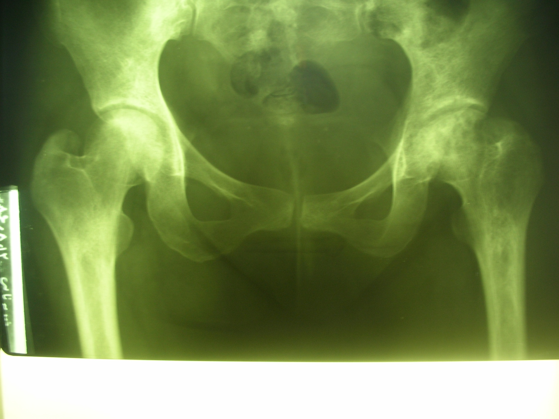
Bone complications
The skeletal system is frequently involved due to one or both of two factors: accelerated hematopoiesis and bone infarction.
The extended hematopoietic marrow resulting from chronic hemolysis leads to tower skull, bossing of forehead, and fish-mouth deformity of vertebrae.
These effects cause widening of medullary space, thinning of trabeculae and cortices and osteoporosis
Infarction and necrosis of bones: Excruciating pain
Hand-foot syndrome or dactylitis: the most common initial symptoms
It is important to distinguish this syndrome, which resolves spontaneously, from osteomyelitis
Osteonecrosis of lang bones : occurs with equal frequency in the femoral and humeral heads
The femoral heads more commonly undergo progressive joint destruction due to chronic weight bearing

Slide 31
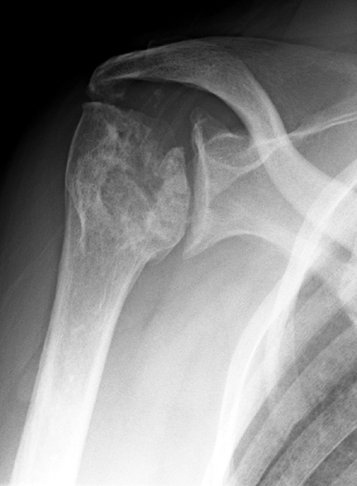

Slide 32
درد مزمن در بیماران سیکل سل و سیکل تالاسمی
اقدامات غیردارویی در درمان درد مزمن :
گرما درمانی
بی حرکتی عضو
فیزیوتراپی
طب سوزنی
ریلکسشن
تنفس درمانی
ماساژ درمانی
شغل درمانی
هیپنوتیسم
آموزش درمانی

Slide 33
یافته های نورولوژیک در بیماران سیکل سل و سیکل تالاسمی
استروک عمدتاً ناشی از تنگی عروق مغزی است
تنگی عروق باعث افزایش سرعت جریان خون می شود که با اولتراسونوگرافی ترانس کرانیال داپلر TCD سنجش میشود.
دراین بیماران اختلال شناختی ممکن است بدون اختلال حرکتی مشاهده شود (Occult Stroke)

Slide 34
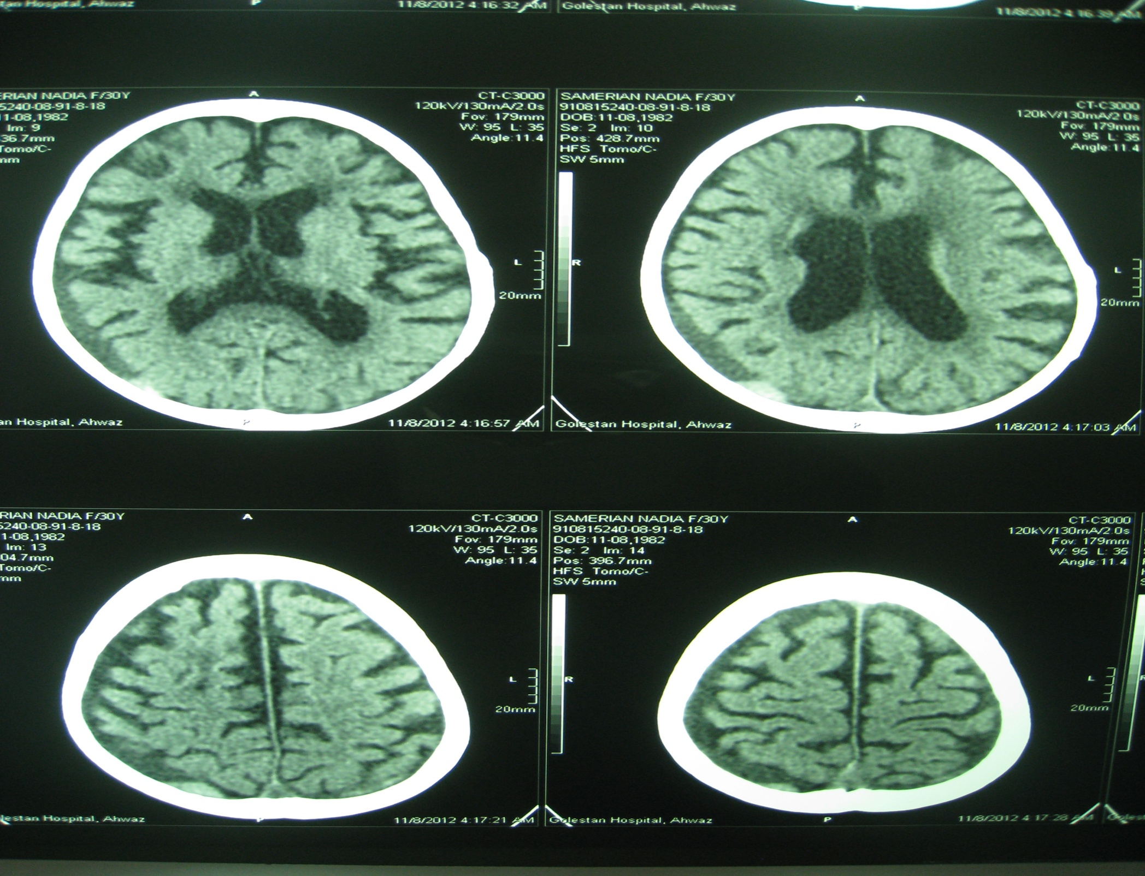

Slide 35
اقدامات درمانی
برقرار کردن علائم حیاتی بیمار
مایع درمانی
تزریق خون )ارجحیت تعویض خون نسبت به تزریق ساده خون)
بازتوانی
با تزریق خون مزمن و حفظ هموگلوبین S به کمتر از 30% خطراستروک مجدد به کمتر از10 % کاهش می یابد

Slide 36
پیشگیری از استروک
سرعت جریان خون مساوی و بیشتر از Cm/Second 170 در شریان میانی مغزی بیماران سیکل سل و سیکل تالاسمی که توسط سونوگرافی TCD مشخص می شود غیرطبیعی است
درکودکان با سرعت جریان خون مساوی و بیشتر از Cm/Second 200 در شریان میانی مغزی کاندید تزریق مزمن خون یا تعویض خون هستند
TCD پس از سن 2 سالگی هر سال یکبار انجام می شود
هیدروکسی اوره می تواند سرعت جریان خون را بطرف طبیعی تغییر دهد

Slide 37
Acute Chest Syndrome
دومین علت مرگ بعد از عفونت در بیماران سیکل سل و سیکل تالاسمی است
بصورت کلی ، تابلویی شبیه پنومونی دارد و با علائمی شبیه تب ، درد سینه ، سرفه و انفیلتراسیون ریه و درجاتی از دیسترس تنفسی و لکوسیتوز مشخص می شود
انفیلتراسیون ریه می تواند با تأخیر 24تا 48 ساعت بعد بروز نمایند

Slide 38
فاکتورهای خطر :
سن پایین، اوج سن ابتلا 4-2 سالگی
هموگلوبین Fپایین
هموگلوبین بالای بیمار
افزایش شمارش گلبول سفید در Steady State

Slide 39
یافته های کلینیکی:
سیر بیماری ACS متغیر است.
تب
سرفه
درد سینه
تنگی نفس
ویزینگ
لرز
تب و درد دو علامت شایع ACS است

Slide 40
پیشگیری
فیزیوتراپی ریه ازACS پیشگیری می کند. بیماران می توانند در بادکنکی بدمند
کاهش 3% یا بیشتر در اشباع اکسیژنی بوسیله پالس اکسی متری در بیمار بستری در Steady State می تواند نشاندهنده ACS باشد.
افزایش فسفولیپاز A2 سرم میتواند نشاندهنده شروع ACSباشد.
ترانسفوزیون می تواند از بروز ACSپیشگیری نماید
هیدروکسی اوره می تواند از حمله ACS در بالغین پیشگیری نماید

Slide 41
درمان ACS :
یک اورژانس پزشکی است
ترجیحاً بیمار در بخش مراقبت ویژه بستری شود
پالس اکسی مترمداوم
آنتی بیوتیک تراپی
مایع درمانی با احتیاط، 1.5 برابر نگهدارنده
فورسماید
برونکودیلاتور
فیزیوتراپی ریه
اکسیژن تراپی، زمانیکه po2 کمتر از 90
داروی ضد درد

Slide 42
ادامه درمان ACS
تزریق ساده خون و یا تعویض خون:
هدف درمان رسیدن هموگلوبین S به کمتر از 30%
هموگلوبین خون در محدوده 10گرم در دسی لیتر حفظ شود
خون تازه کمتر از 5 روزاستفاده گردد
- استفاده از دستگاه ونتیلاتور درصورت کاهش P02 و افزایش تقلای تنفسی بیمار
استنشاق گاز NO

Slide 43
اتیولوژی:
- انفارکتوس استخوان باعث درد و آتلکتازی ریه می شود
- آمبولی چربی
- عفونت، مخصوصاً درکودکان
ترومبوآمبولی
- التهاب و آسیب عروق

Slide 44
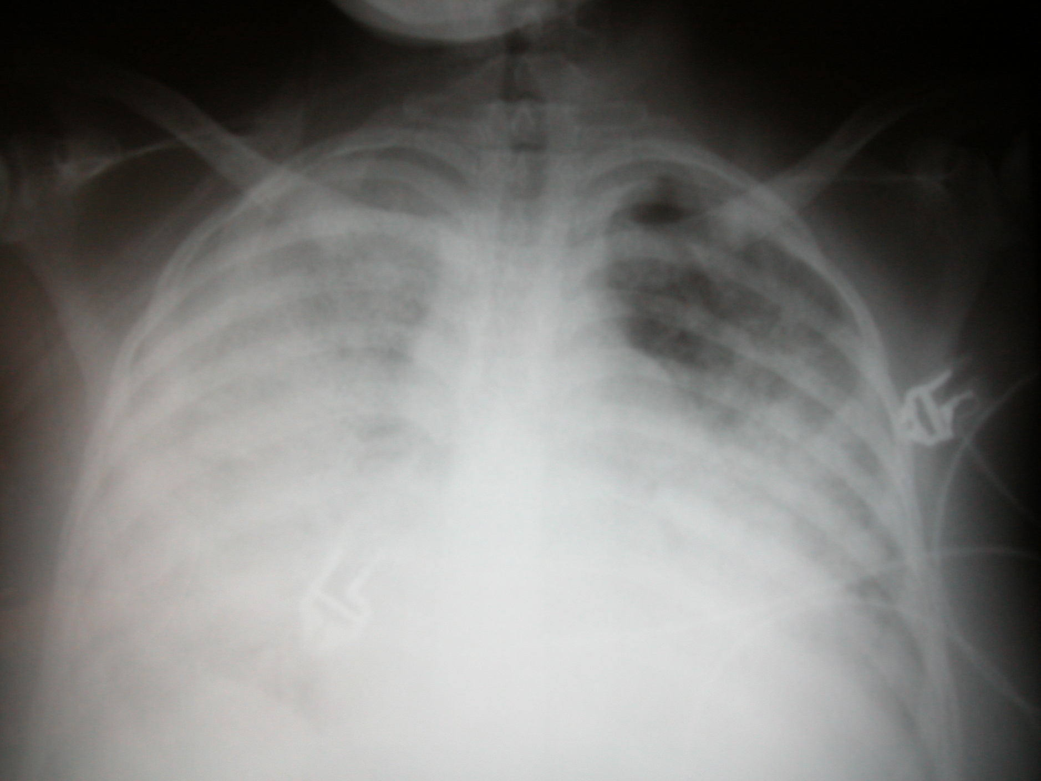
Severe Acute Chest Syndrome with Respiratory Distress

Slide 45
Acute Chest Syndrome 48 hr after Exchange Transfusion

Slide 46
افزایش فشار شریان ریوی
تعریف :سرعت خون برگشتی از دریچه تریکوسپید مساوی یا بیش از 2.5 میلی /ثانیه
در حمله حاد دردناک و حمله حاد سینه ای شدت افزایش فشار شریان ریوی افزایش می یابد.
علت عمده آن کاهش گازNO است .

Slide 47
آسم و بیماری سیکل سل و سیکل تالاسمی
دو برابر بیشتر نسبت به افراد طبیعی
یک عامل خطر برای شروع حمله درد دربیماران سیکل سل و سیکل تالاسمی
همچنین شانس حمله حاد سینه ای و مرگ ومیر را دو برابر افزایش می دهد
احتمال سکته مغزی را افزایش می دهد

Slide 48
درمان افزایش فشار شریان ریوی
تزریق خون
هیدروکسی اوره
وارفارین
سیلدنافیل
آرژنین خوراکی )پیش ساز گاز ( NO
نکته مهم :بیماران سیکل سل و سیکل تالاسمی از سنین نوجوانی به بعد از نظر افزایش فشار شریان ریوی سالیانه لازم است اکوکاردیوگرافی شوند

Slide 49
زخم ساق پا (Leg Ulcer)
شروع آن از نوجوانی است
زخم ساق پا درکودکان زیر 10سال معمولاً دیده نمی شود
می تواند عارضه هیدرکسی اوره باشد
همولیز وکاهش گاز NO در پاتوژنز زخم ساق پا مؤثر است
بیشتر زخم در حدود قوزک داخلی دیده می شود
اصول درمانی :استراحت ، پماد زینک اکسید ، مصرف زینک خوراکی ، تجویز آنتی بیوتیک ، دبریدمان و پیوند پوست در صورت لزوم

Slide 50
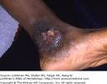

Slide 51
پریاپیسم:
نعوظ طولانی ، دردناک ، ناخوشایند و طولانی و اغلب بدون تحریک جنسی
پریاپیسم قبل از بلوغ پیش آگهی بهتری دارد
در 50 درصد بالغین ناتوانی جنسی صرف نظراز درمان حاصل می شود
پریاپیسم دربیماران سیکل سل با آلفا تالاسمی و هموگلوبین SCکمتر دیده می شود

Slide 52
درمان پریاپیسم
مسکن ، مایع درمانی ، تزریق خون و نهایتا جراحی
اگر پریاپیسم بیش از 4 ساعت طول بکشد آسپیراسیون کورپوس کاورنوزا و شستشو با محلول اپی نفرین رقیق شده
ترجیحاً این اقدامات در 12ساعت بعد ازشروع نعوظ
داروی خوراکی آلفا ادرنرژیک آگونیست باعث بهبودی پریاپیسم می شود
هیدروکسی اوره (کاهش دفعات حملات )
سیلدنافیل وتادالافیل

Slide 53
بیماری کبد و بیماران سیکل سل و سیکل تالاسمی
اتیولوژی هپاتومگالی:
کلستاز داخل و خارج کبدی
هپاتیت ویروسی
سیروز
هیپوکسی و انفارکتوس
احتباس کبدی
افزایش بار آهن
واکنش های دارویی

Slide 54
سنگ کیسه صفرا
شیوع :16 تا 24 درصد بیماران
آلفا تالاسمی همولیز را کاهش وشانس سنگ کیسه صفرا را کاهش می دهد
سونوگرافی بهترین وسیله شناسایی سنگ کیسه صفرا
وقتی که سنگ کیسه صفرا علامتی ندارد عمل انتخابی توصیه نمی شود
عوارض بین کله سیستکتومی با متد لاپا روسکوپی و یا متد باز تفاوتی نمی کند

Slide 55
سایر بیماریها
بیماری چشم:
کوری ناگهانی بعلت وازواکلوژن
اختلال در تطابق با تاریکی
اختلالات قلبی:
پرفوراسیون عضله قلب
نارسایی قلب
آنژین
تاکیکاردی بطنی
مرگ ناگهانی

Slide 56
بیماری کلیوی
هماچوری
کاهش توانایی تغلیظ ادراری
گلومرولواسکلوروزیس فوکال سگمنتال
نکروزپاپیلری
اختلال در اسیدیفیکاسیون ادرار
کاهش فیلتراسیون گلومرولی
میکرآلبومینوری
اسیدوز توبولردیستال
اختلال دفع پتاسیم
شروع زودرس دارو های ACE Inhibitorو یاACE Receptor Antagonist کمک کننده است

Slide 57
فشارخون
افزایش فشارخون :
با کاهش گاز NO،
افزایش فشار شریان ریوی و
نارسایی کلیه همراه است
درمان های هیپرتانسیو را زمانی شروع می کنیم که فشارخون بالاتر از/80 120 باشد

Slide 58
علل مرگ و میر در بیماران سیکل سل
عفونت
سکته مغزی
عوارض وابسته به درمان
احتباس طحالی
ترومبو آمبولی ریوی
نارسایی کلیه
هیپرتانسیون ریوی
نارسایی کبد
آپلازی رده گلبولهای قرمز /همولیز
نارسایی بطن چب

Slide 59
تزریق خون و درمان آهن زدایی
هدف از تزریق خون در بیماران سیکل سل:
اول :افزایش هموگلوبین
دوم :جایگزینی هموگلوبین A بجای هموگلوبین S برای پیشگیری از همولیز و انسداد عروق
روشهای تزریق خون:
تزریق خون ساده ( (Simple Transfusion
تعویض خون (Exchange Transfusion)

Slide 60
تزریق خون ساده
هدف فقط افزایش هموگلوبین بیماراست
در تزریق ساده خون باید همراهی هیپوولومی را در نظر داشت
در حمله آپلاستیک و نارسایی کلیه خون با حجم کمتر تزریق می شود
بهتر است معادل هموگلوبین بیمار به بیمار خون تزریق شود
مثلا اگر هموگلوبین بیمار عدد 3 گرم در دسی لیتر است 3 سی سی به ازای هرکیلوگرم وزن بدن به بیمارخون تزریق شود تا حداکثر هموگلوبین بیمار به عدد 10گرم دردسی لیتر برسد.

Slide 61
تزریق خون
تزریق 10 تا 15 سی سی خون به ازای هرکیلوگرم وزن هر 3 تا 4 هفته هموگلوبین S قبل ازتزریق خون را کمتر از 30 تا 50 درصد نگه می دارد.
هموگلوبین S کمتر از 30 درصد در پیشگیری ازسکته مغزی موثراست هموگلوبین S کمتر از 50 درصد در پیشگیری از حمله درد و حمله حاد سینه ای موثراست.

Slide 62
Exchange Transfusion
اندیکاسیون :در عوارض حاد بیماری مثل استروک
در ظرف مدت 2 ساعت هموگلوبین S به کمتر از 30درصد کاهش می یابد
محدودیت های تعویض خون نسبی:
تماس بیمار با خون های متعدد دهنده
نیاز به تخصص خاص جهت انجام
داشتن رگهای مناسب بیمار جهت انجام
افزایش بهاء تهیه خون

Slide 63
آلوایمونیزاسیون در بیماران سیکل سل و سیکل تالاسمی
شیوع آلوایمونیزاسیون در افرادی که اولین تزریق خون را بعد از10 سالگی دریافت کرده اند دو برابر بیشتر از بیمارانی است که اولین تزریق خون قبل از10سالگی دریافت کرده اند
شانس آلوایمونیزاسیون با افزایش تعدادتزریق خون افزایش می یابد.
تب ، درد کمر، ساق و شکم از علائم همولیز تأخیری است که علائم شبیه کریز وازواکلوزیو است.

Slide 64
اندیکاسیون درمان با هیدروکسی اوره
هیدروکسی اوره در بیماران تالاسمی اینترمدیا ، سیکل تالاسمی و هموگلوبین E/تالاسمی مؤثر است
هیدروکسی اوره تعداد حملات درد، دفعات تزریق خون ، عوارض وازواکلوزیو شدید و حملات حاد سینه ای را کاهش می دهد.
آزمایشات اولیه شامل CBC :،Hb F ،بررسی عملکرد کلیه و کبد، تست حاملگی
هیدروکسی اوره را می توان ترکیب با بوتیرات و یا اریتروپویتین در بیماران سیکل سل مصرف کرد

Slide 65
درمان با هیدروکسی اوره
درمان اولیه:
10تا 15 میلی گرم /هرکیلوگرم برای 6الی8 هفته ،CBC هر دو هفته یکبار و هموگلوبین F هر6تا 8 هفته یکبار
ادامه درمان:
اگر شمارش CBC قابل قبول است هر6تا8 هفته تا 500 میلی گرم می توان به دوز دارو اضافه کرد(ماگزیمم دوز30میلی گرم /هرکیلوگرم).

Slide 66
پاسخ وشکست درمان با هیدروکسی اوره
شکست درمان:
عدم افزایش مناسب هموگلوبین F و عدم افزایش عدد MCV.
پاسخ به درمان:
کاهش درد،افزایش هموگلوبین F وMCV وافزایش هموگلوبین

Slide 67
رویکرد جدید به درمان سیکل سل و سیکل تالاسمی
مصرف منیزیوم باعث کاهش روزهای درد دربیماران سیکل سل شده است.
منیزیوم داروی نویدبخشی در بیماران بخصوص بیماران هموگلوبینوپاتی سیکل سل است.
درمان ترکیبی با هیدروکسی اوره توصیه شده است
ماگزیمم دوز قابل تحمل در بیماران سیکل سل 0.9میلی اکی والان به ازای هر کیلوگرم وزن است.

Slide 68
سایر داروهای جدید:
پیشگیری از کم آب شدن گلبول قرمز:
دسموپرسین
داروهای کلسیم بلوکرمثل نفیدیپین، وراپامیل و دیلتیازم
کلوتریمازول
درمان ضد چسبندگی در سیکل سل :
داروهای ضد التهابی
سولفاسالازین

Slide 69
سایر هموگلوبینوپاتی ها
هموگلوبین S شایعترین هموگلوبین واریانت در ایران است. سایر هموگلوبین های غیرطبیعی دیگر:
مثل هموگلوبین lepore
E
D
C
O Arab
J Iran

Slide 70
هموگلوبین S:
در زنجیره بتا در کدون ششم بجای اسید آمینه گلوتامیک ،اسید آمینه والین قرار دارد.
هموگلوبین S هتروزیگوت معمولاً علامتی ندارند.
اهمیت شناخت هموگلوبین S در مشاوره ازدواج است.
در هموگلوبین S هتروزیگوت همیشه هموگلوبین S کوچکتر از هموگلوبین A است.
زمانیکه اشباع اکسیژن به کمتر از 60% کاهش یابد احتمال پلی مریزاسیون هموگلوبین S وجود دارد.

Slide 71
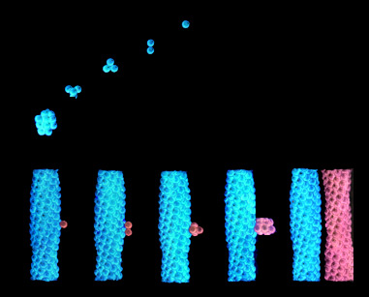

Slide 72
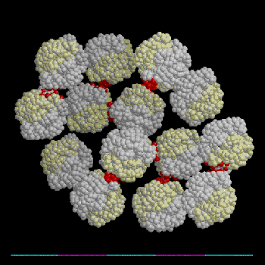
Fibres of Sickle Hemoglobin – cross section

Slide 73
هموگلوبین E:
غیرشایع در ایران
در زنجیره بتا در کدون بیست وششم بجای اسید آمینه گلوتامیک ،اسید آمینه لیزین قرار دارد.
هموگلوبین E هتروزیگوت بدون علامت است
در الکتروفروز هموگلوبین محیط قلیایی،هموگلوبین E در جایگاه هموگلوبین A2 قراردارد
درهموگلوبین E هموزیگوت معمولاً هموگلوبین نرمال یا مختصرکاهش دارد. در لام خون محیطی 20الی 80 درصد تارگت سل مشاهده میشود

Slide 74
هموگلوبین E بتاتالاسمی:
دو نوع هموگلوبین E بتاتالاسمی zero وهموگلوبین E بتاتالاسمی پلاس دیده می شود.
درنوع اول هموگلوبین A دیده نمی شود میزان هموگلوبین E معادل40 الی 60 درصد است
در نوع دوم درالکتروفروز هموگلوبین A دیده می شود.
درمان بیماران هموگلوبین E بتاتالاسمی بستگی به میزان هموگلوبین، رشد، اندازه طحال وتغییرات استخوانی دارد

Slide 75
هموگلوبین C:
در زنجیره بتا در کدون ششم بجای اسید آمینه گلوتامیک ،اسید آمینه لیزین قرار دارد.
فرم هتروزیگوت آن بدون علامت است.
تارگت سل یافته برجسته درلام خون محیطی می باشد
شدت همولیز و انسداد عروقی درهموگلوبین SC به مراتب کمتراز هموگلوبینوپاتی SS میباشد ولی عارضه پرولیفراتیو رتینوپاتی بیشتر دیده می شود.

Slide 76
سایر هموگلوبین ها
هموگلوبین D:
در فرم هتروزیگوت و هموزیگوت معمولاً بدون علامت است
هموگلوبین J Iran:
در فرم هتروزیگوت و هموزیگوت معمولاً بدون علامت است
هموگلوبین O- Arab :
در هتروزیگوت ترکیبی با بتاتالاسمی تظاهرات کلینیکی خفیف تر از سیکل تالاسمی دارد

Slide 77
هموگلوبین Constant Spring
یک نوع زنجیره آلفا طولانی است که 30 اسیدآمینه به زنجیره آلفا اضافه می شود.
ناقلین C Spr معمولاً بدون علامت هستند
در فرم هموزیگوت همولیز خفیف و ممکن است بزرگی طحال خفیف مشاهده شود
در بیماری هموگلوبین H با هموگلوبین C Spr و دو حذف ژن آلفا بیماری شدیدتر از بیماری هموگلوبین H با سه حذف ژنی است

Slide 78
هموگلوبین لپور:
نوعی هموگلوبین است که از تداخل زنجیره های بتا و دلتا ایجاد می شود
در الکتروفروز هموگلوبین محیط قلیایی در جایگاه هموگلوبین های S و D قرار می گیرد
درفرم هموزیگوت و ترکیبی با بتا تالاسمی تظاهر کلینیکی شبیه تالاسمی اینترمدیا ایجاد می کند

